Slide 1

Text classification
Peyman Naseri
ADS course presentation
Fall 01-02

Slide 2
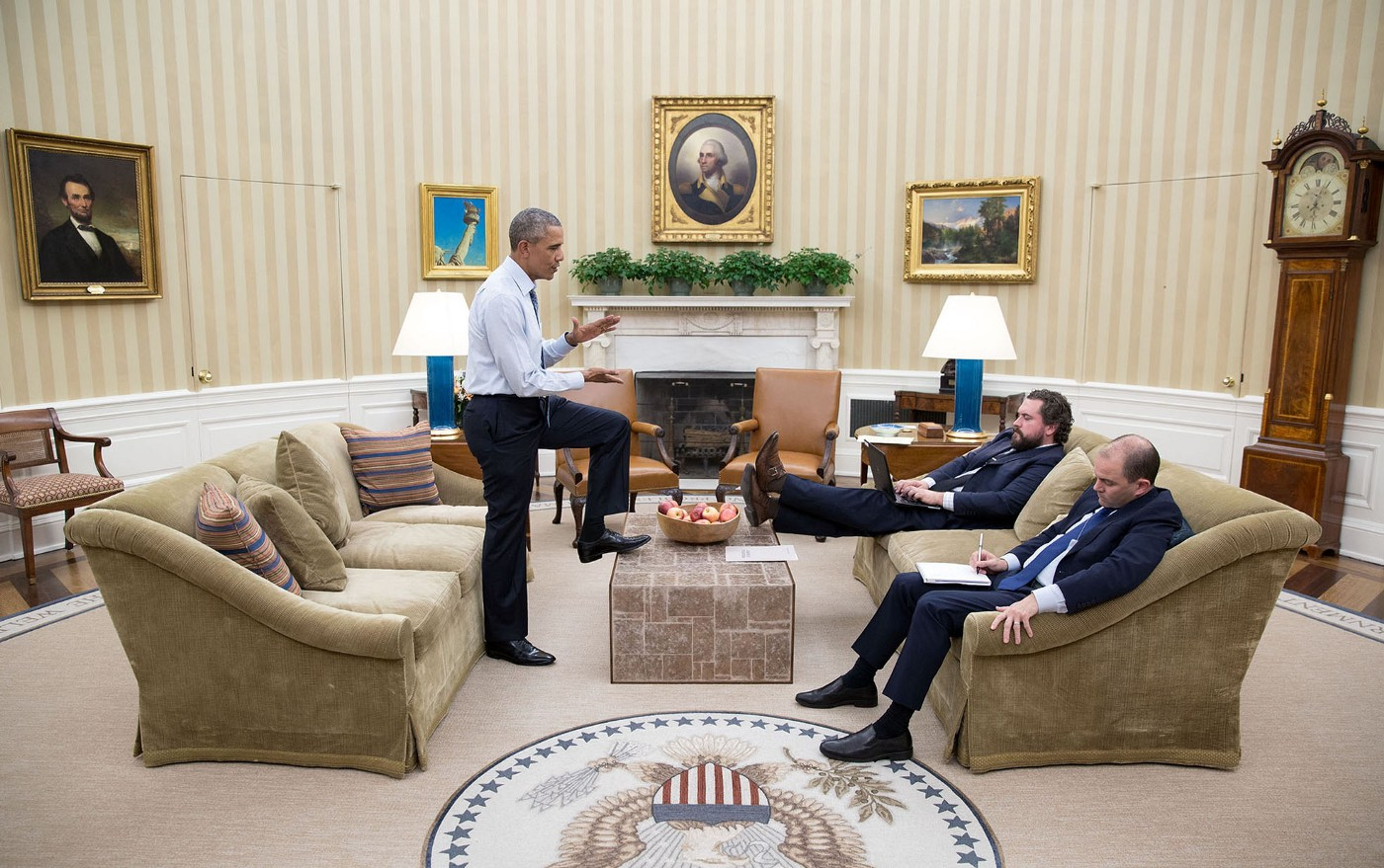

Slide 3
Problem ☺

Slide 4
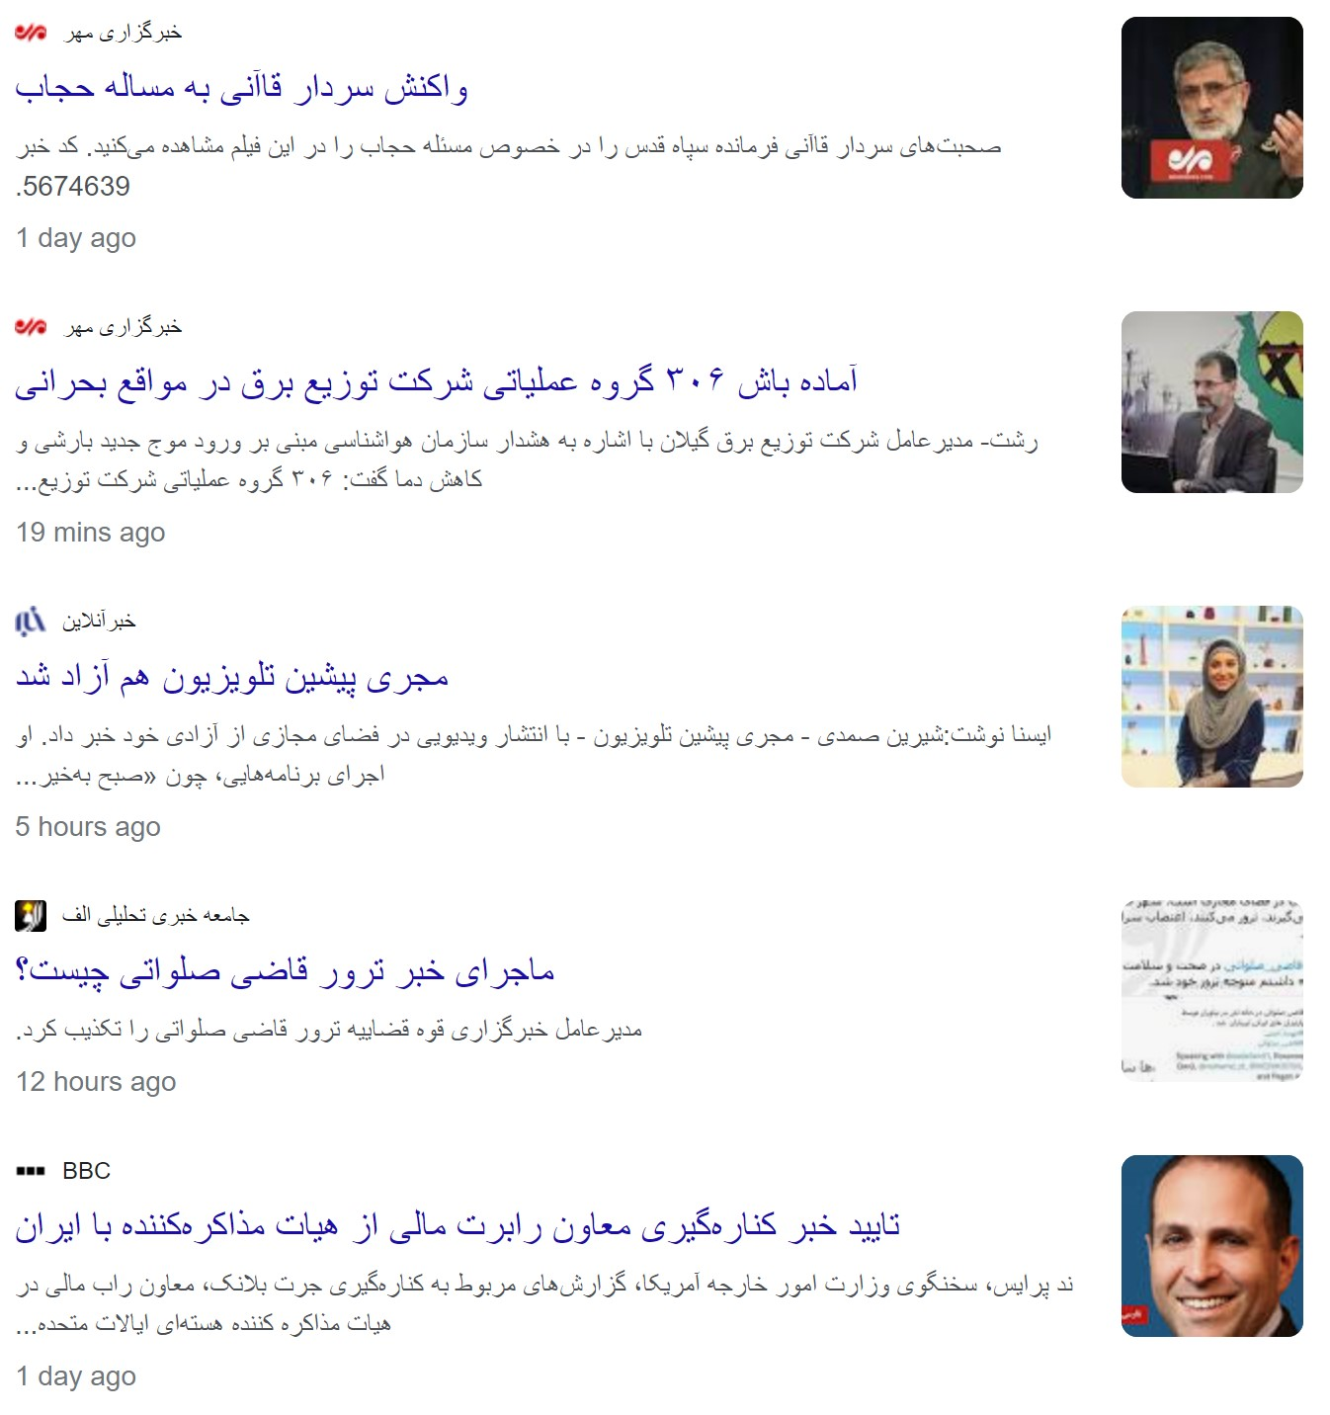
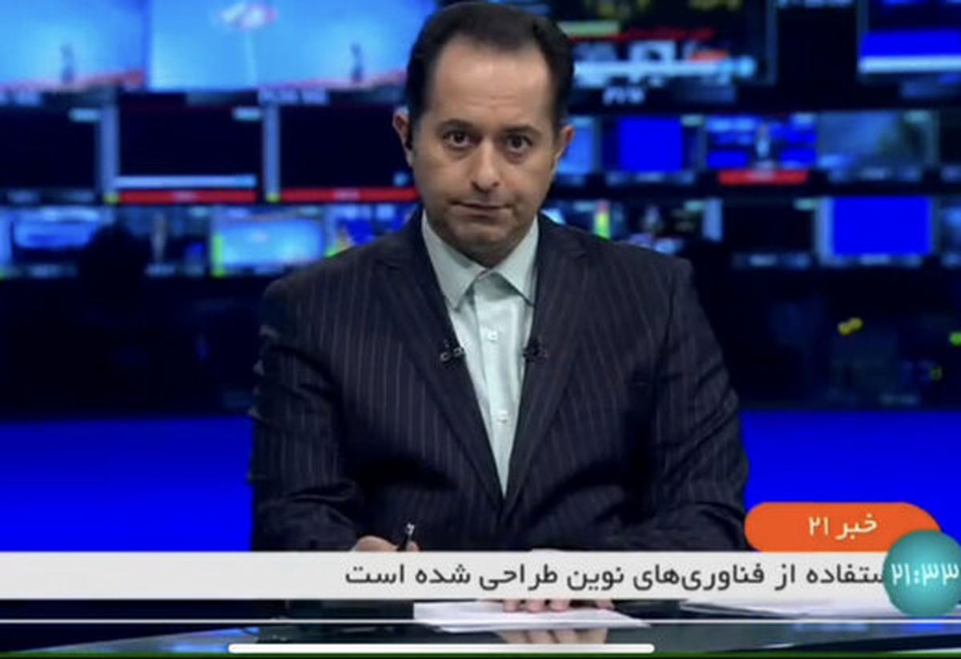
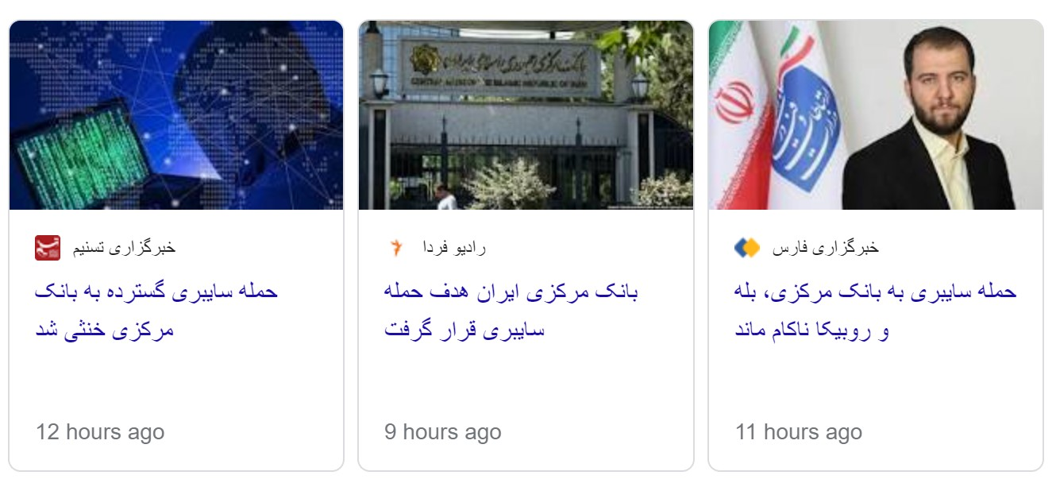

Slide 5
As Data Scientist ☺
Data
Data Collection
Preprocessing
EDA
Feature Engineering (Text Representation)
Models
Classic
Neural Network

Slide 6

Data Collection

Slide 7
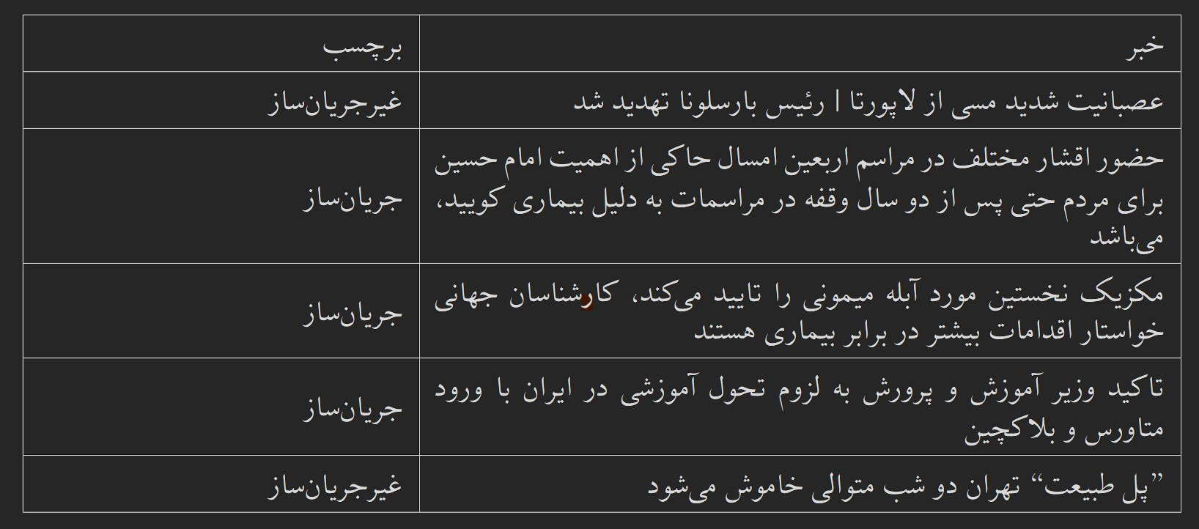
A glimpse of the data...

Slide 8
Preprocessing
فیض رُوح القدس ار باز مـــدد فرماید دیــــگران هم بکنند آن چه مَسیحا می کرد
فیض روح ‌القدس اگر باز مدد فرماید دیگران هم بکنند آن چه مسیح می کرد
فیض روح‌القدس اگر باز مدد فرماید دیگران هم بکنند آن‌چه مسیح می‌کرد
Text
Normalization
Tokenization

Slide 9
Another Preprocessing Techniques
Remove Punctuation
Remove Stop-words
Spelling Correction
Stemming & Lemmatization
Remove Numbers
…

Slide 10
EDA
Unbalanced Data
Text Length Distribution
Visualizing the Most Frequent Word
WordCloud
Visualizing of the Sentimental Words

Slide 11
Feature Engineering or Text Representation or Word Embedding

Slide 12
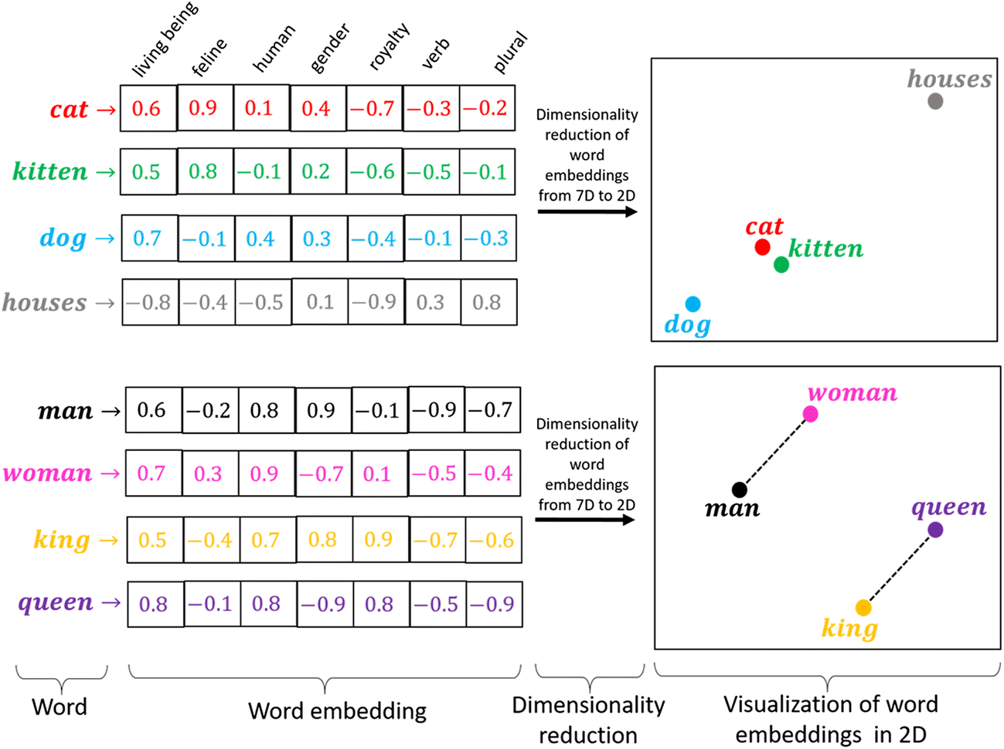
Good Embedding

Slide 13
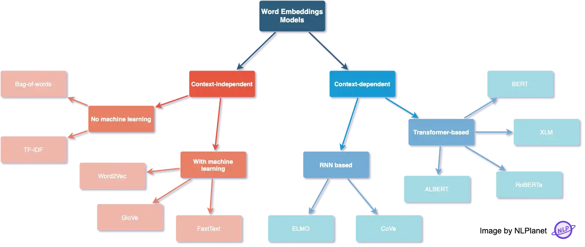
Word Embedding Techniques

Slide 14
Word Embedding
Non-Context Based
One-Hot
TF-IDF
Context Based
Language Model
RNN
Transformers

Slide 15
One-Hot
Dictionary
 | آبی | ایران | اتمام | است | بیمار | بندر | ...
ذخایر | 0 | 0 | 0 | 0 | 0 | 0
آبی | 1 | 0 | 0 | 0 | 0 | 0
ایران | 0 | 1 | 0 | 0 | 0 | 0
در | 0 | 0 | 0 | 0 | 0 | 0
حال | 0 | 0 | 0 | 0 | 0 | 0
اتمام | 0 | 0 | 1 | 0 | 0 | 0
است | 0 | 0 | 0 | 1 | 0 | 0
words

Slide 16
Term Frequency (TF)
Documents
 | BBC | Iran-int | اقتصاد | ورزشی | کیهان | ….
رئیسی | 100 | 50 | 30 | 5 | 500
دلار | 50 | 100 | 300 | 3 | 60
علی دایی | 60 | 50 | 0 | 130 | 5
مهسا امینی | 400 | 500 | 5 | 10 | 1
اعدام | 100 | 50 | 45 | 2 | 70
یارانه | 10 | 15 | 80 | 0 | 27
…
words

Slide 17
